Slide 1
Tipos de Riesgos Informáticos
Lic. Santiago Rodríguez Paniagua (2015)

Slide 2
Riesgos Organizacionales
Es reconocido que la gestión de riesgos de tecnologías de información debe estar integrada a la gestión de riesgos de la organización y alineada a los objetivos de la empresa.
Sin embargo, algunas veces se confunde su alcance y se olvida que los riesgos de TI no son un tipo adicional de riesgos de la organización sino que están en todos los procesos y forman parte de cada uno de los tipos de riesgos definidos en la organización, en la medida que los procesos se soportan en tecnologías de información para lograr los resultados.

Slide 3
Riesgos Organizacionales
Tipos de Riesgos Organizacionales:
Riesgos Estratégicos.
Riesgos Financieros.
Riesgos Operativos.
Típicamente los riesgos informáticos se clasifican en tres tipos:
Riesgos de datos.
Riesgos de control.
Riesgos estructurales.

Slide 4
Riesgos de Integridad
Estos riesgos se aplican en cada aspecto de un sistema de soporte de procesamiento de negocio y se manifiestan en todos los componentes de un sistema. La integridad puede perderse por:
Errores de programación: Buena información es procesada por programas mal construidos.
Errores de Datos: Transacciones incorrectamente procesadas.
Administración y procesamiento de errores: Administración pobre del mantenimiento de sistemas.

Slide 5
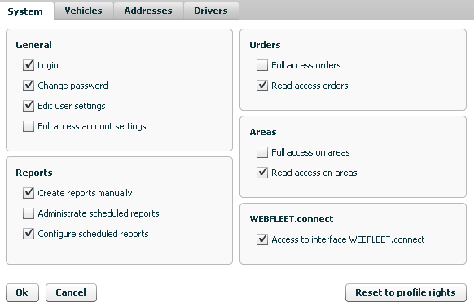
Riesgos de Integridad: Componentes del Sistema
Los riesgos de Integridad se presentan en los siguientes componentes de un sistema:
Interface del usuario: Asignación de autorizaciones para ejecutar funciones del negocio/sistema

Slide 6

Riesgos de Integridad: Componentes del Sistema
Procesamiento: Validez y completitud de la información introducida dentro de un sistema.
Procesamiento de errores: Existencia de métodos que aseguren que
cualquier entrada/proceso de información de errores sean capturados adecuadamente, corregidos y reprocesados con exactitud completamente.

Slide 7
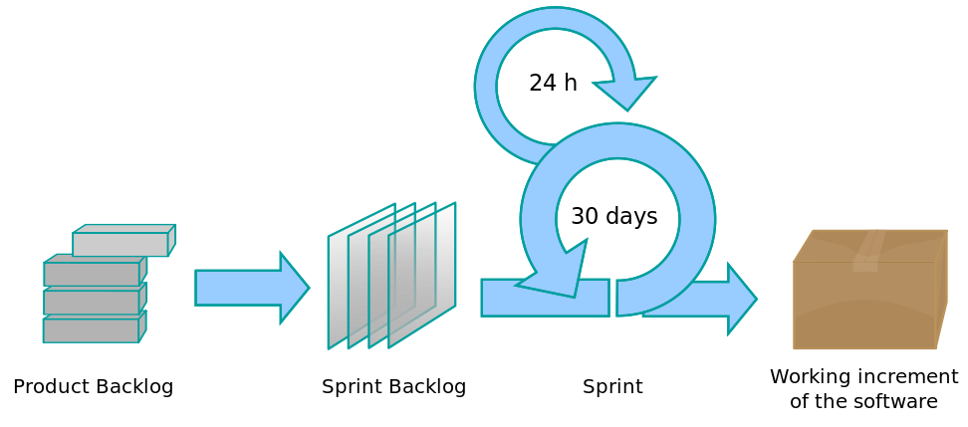

Riesgos de Integridad: Componentes del Sistema
Administración y Control de cambios: Control del impacto de los cambios en las aplicaciones.

Slide 8



Riesgos de RElación
Hacen referencia al uso oportuno de la información creada por una aplicación.
Es decir Información y datos correctos de una persona/proceso/sistema correcto en el tiempo preciso permiten tomar decisiones correctas.

Slide 9
Riesgos de Acceso
Estos riesgos se enfocan al inapropiado acceso a sistemas, datos e información. Los riesgos de acceso pueden ocurrir en los siguientes niveles de la estructura de la seguridad de la información:
• Administración de la información: El mecanismo provee a los usuarios acceso a la información específica del entorno.
• Entorno de procesamiento: Acceso inapropiado al entorno de programas e información.
• Redes: En esta área se refiere al acceso inapropiado al entorno de red y su procesamiento.
• Nivel físico: Protección física de dispositivos y un apropiado acceso a ellos.

Slide 10

Riesgos de Seguridad General
Incendios.
Radiaciones.
Choque eléctrico.
Niveles inadecuados de energía eléctrica.

Slide 11

Riesgos de Utilidad
O cuando no existen técnicas de recuperación/restauración o Backups usados para minimizar la ruptura de los sistemas, así como planes de contingencia.

Slide 12

Riesgos de Infraestructura
Cuando no existe una estructura de información tecnológica efectiva (hardware, software, redes, personas y procesos) para soportar las necesidades futuras y presentes de los negocios con un costo eficiente.

